Slide 1
¿En qué pinares debemos intervenir para optimizar el proceso de naturalización?
Aspectos ecológicos
Aspectos socioeconómicos
¿De qué factores depende la regeneración bajo el pinar?
Cercanía a vías de comunicación
Tasa de paro de los municipios afectados
¿Cuál es la relación entre la regeneración de la “vegetación natural” y las demás variables ambientales?
¿Cuál es la densidad óptima que debe de tener un pinar para que haya mucha regeneración bajo su dosel?
Presencia de especie amenazadas
Otros…

Slide 2
¿Cuál es la relación entre la regeneración de la “vegetación natural” y las demás variables ambientales?
Regeneración = F(variables ambientales)
¿Cómo encontramos esta función de predicción?
Modelos empíricos
Modelos basados en procesos
Búsqueda de correlaciones entre variables.
Cuantificación de la robustez de la relación mediante estadística.
Descripción mecanicista del sistema.
Caracterización de procesos.
Experimentación
Conocimiento experto.
Predicción tiempo meteorológico
Modelización hidrológica

Slide 3
Hay alternativas a los métodos anteriores que son útiles cuando nos falta información…
Herramientas de apoyo a la toma de decisiones
Instrumentos que optimizan el proceso de toma de decisiones mediante la combinación de las variables implicadas en el proceso estudiado.
Combinan elementos de los modelos empíricos y de los modelos basados en procesos.
No pretenden cuantificar la relación entre variables, sino asistir en la adopción de una decisión.
Son técnicas que sistematizan el conocimiento experto y lo hacen reproducible.
Objetivo
Variables
Criterios
Combinación de criterios
Distancia a carreteras.
Los sitios que están lejos de carreteras son peores.
El criterio X es más importante que el Y
Maximizar la regeneración.
Profundidad del suelo.
Los lugares con suelos profundos son más adecuados.
Los lugares aptos son aquellos que lo son para el criterio X y para el Y.

Slide 4
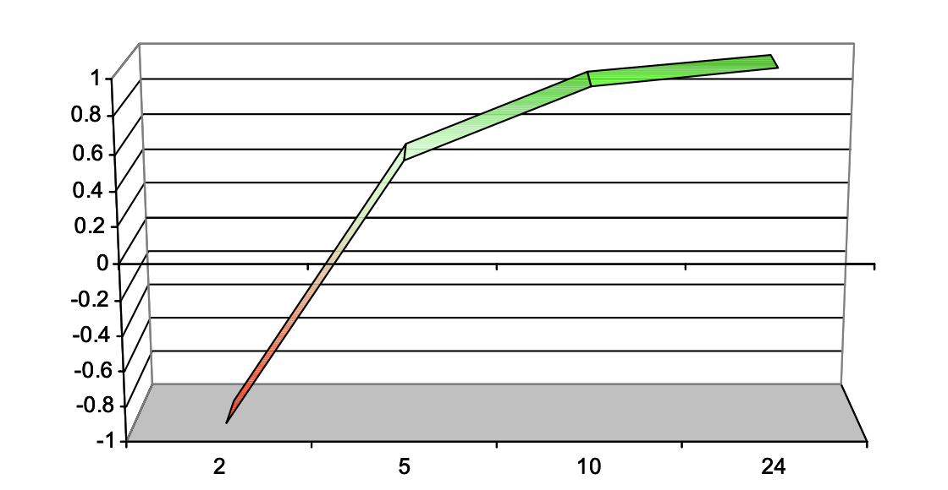
Transformación de variables en criterios
Hemos de transformar una variable que describe el medio en otra que muestra la aptitud de cada uno de sus valores para el objetivo en cuestión.
Mapa de precipitación -> mapa de aptitud según la precipitación.
Aptitud del índice de humedad según nuestro objetivo
Índice de humedad del suelo

Slide 5
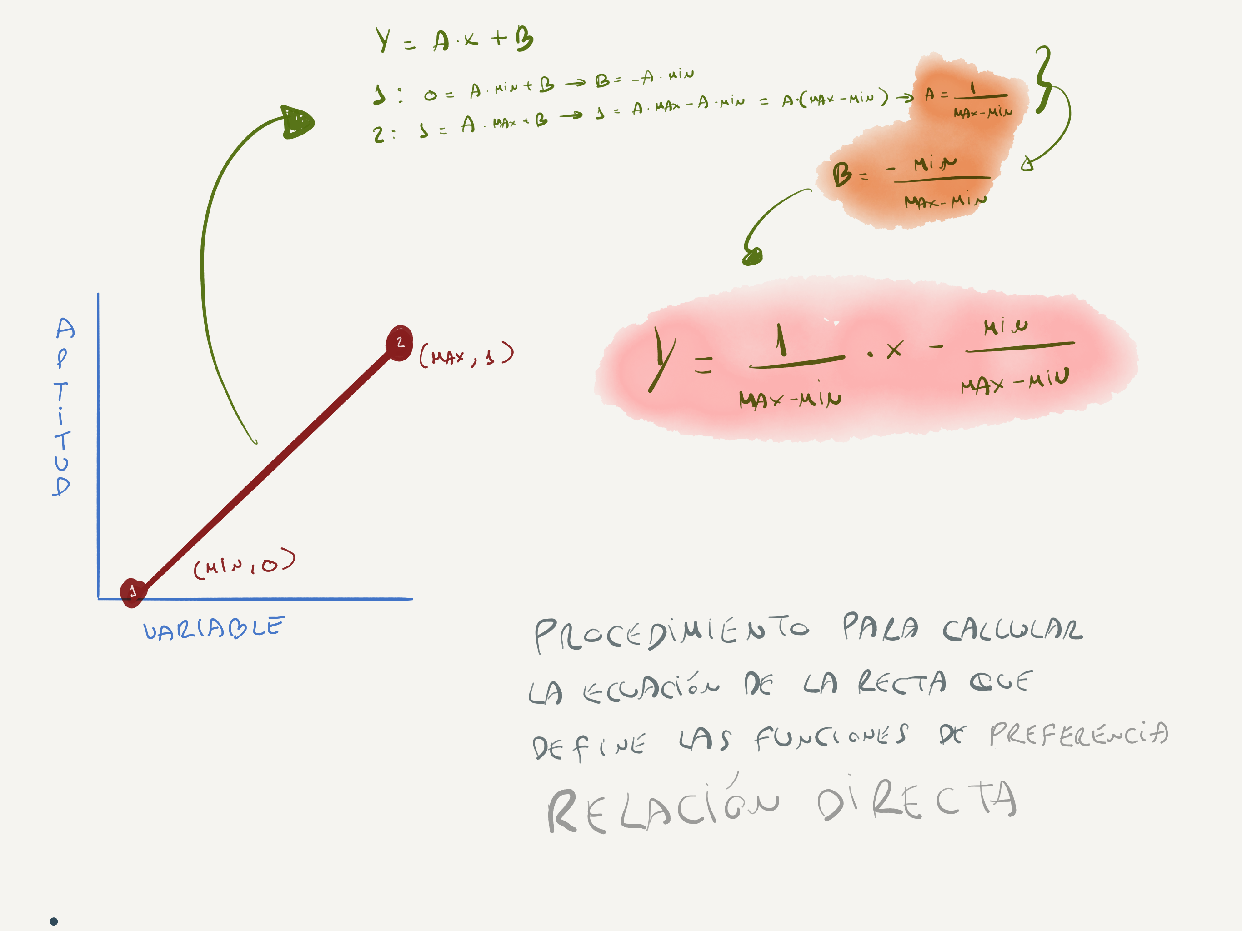
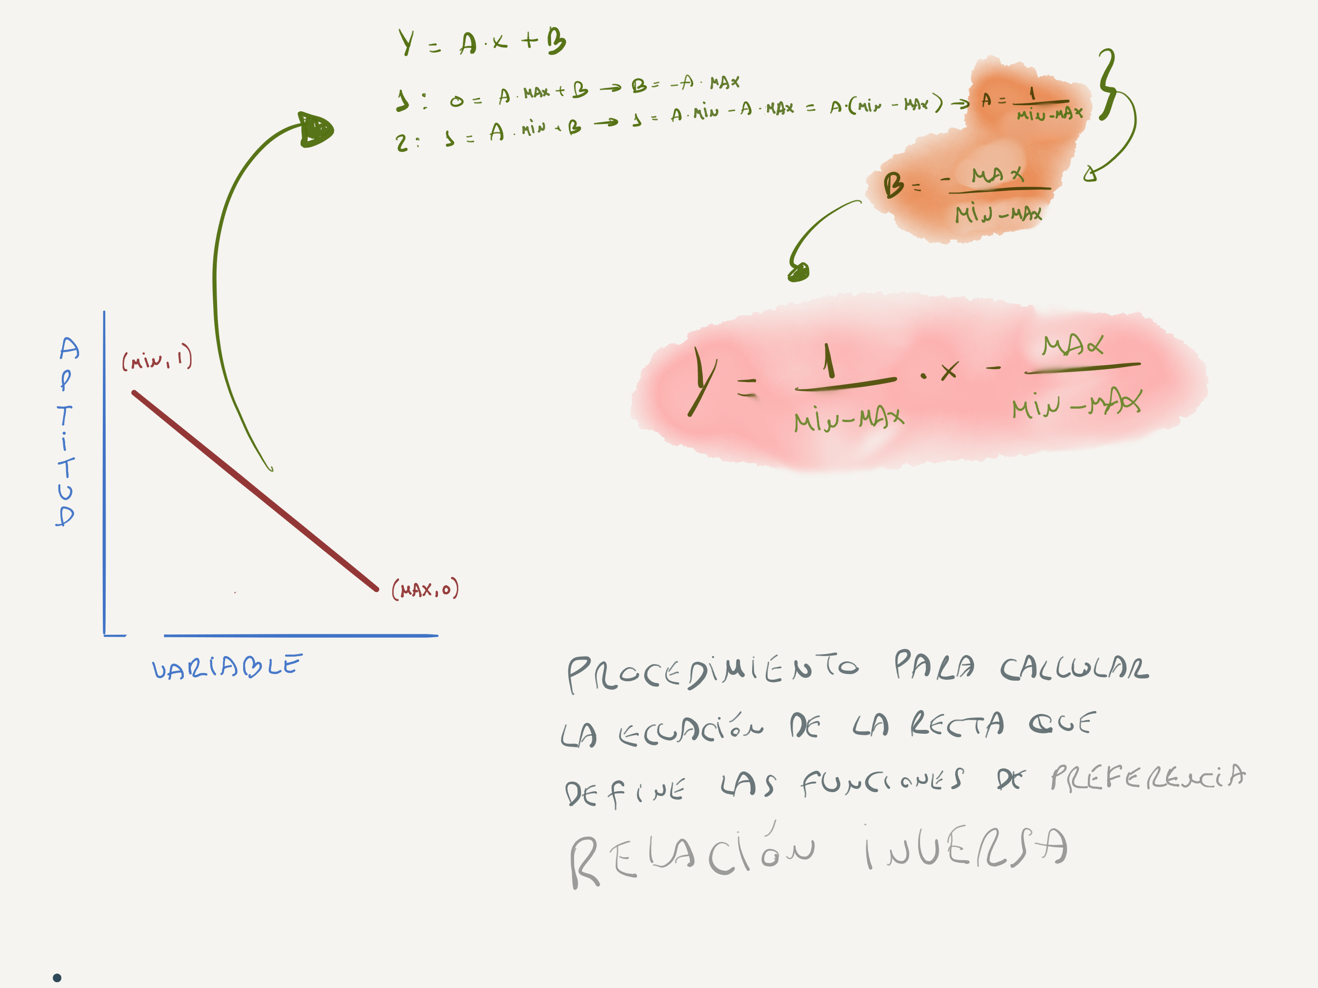
Transformación de variables en criterios

Slide 6
Métodos de integración de información
Sumas ponderadas = EVALUACIÓN MULTICRITERIO
Las variables se representan mediante valores binarios o continuos
Cada variable combinada recibe un peso específico que hace referencia a la importancia que tiene dentro del análisis
Vegetación
La vegetación es dos veces más importante que los accesos y que la presencia de agua
Resultado
Accesos
R = (Veg · 0.5) + (Acc · 0.25) + (Rios · 0.25)
Ríos

Slide 7

Combinación de criterios
Asignación de pesos a cada criterio.
“El criterio de densidad del pinar pesa el doble que el criterio de distancia a vías de comunicación”
¿Cómo hacemos esto en un SIG?

Slide 8
Métodos de integración de información
Operadores de lógica discreta
Las variables se representan mediante valores binarios, por lo que el resultado también lo es
Los operadores son rígidos y sólo responden a las conjunciones O, e Y.
Las zonas aptas tienen vegetación apta Y buenos accesos
R = Min (Veg, Acc)
Resultado
Vegetación
Las zonas aptas tienen vegetación apta O buenos accesos
Accesos
R = Max (Veg, Acc)
Resultado

Slide 9
Métodos de integración de información
Operadores de lógica difusa
Las variables se representan mediante valores continuos, por lo que el resultado también lo es
Los operadores son versátiles y derivan de los anteriores
Las zonas aptas tienen vegetación apta Y buenos accesos
R = min (Veg, Acc) + [media (Veg, Acc) – min (Veg, Acc)] •[min (Veg, Acc)+1]/2
Resultado
Vegetación
Accesos
Las zonas aptas tienen vegetación apta O buenos accesos
Resultado
R = max (Veg, Acc) + [media (Veg, Acc) – max (Veg, Acc)] •[max (Veg, Acc)+1]/2

Slide 10
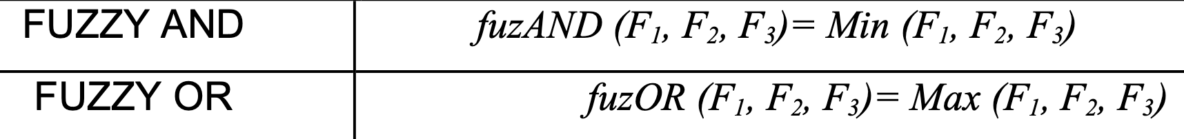
Combinación de criterios
Uso de operadores booleanos
“Un sitio es apto si tiene densidad apta y está cerca de una carretera”
¿Cómo hacemos esto en un SIG?

Slide 11
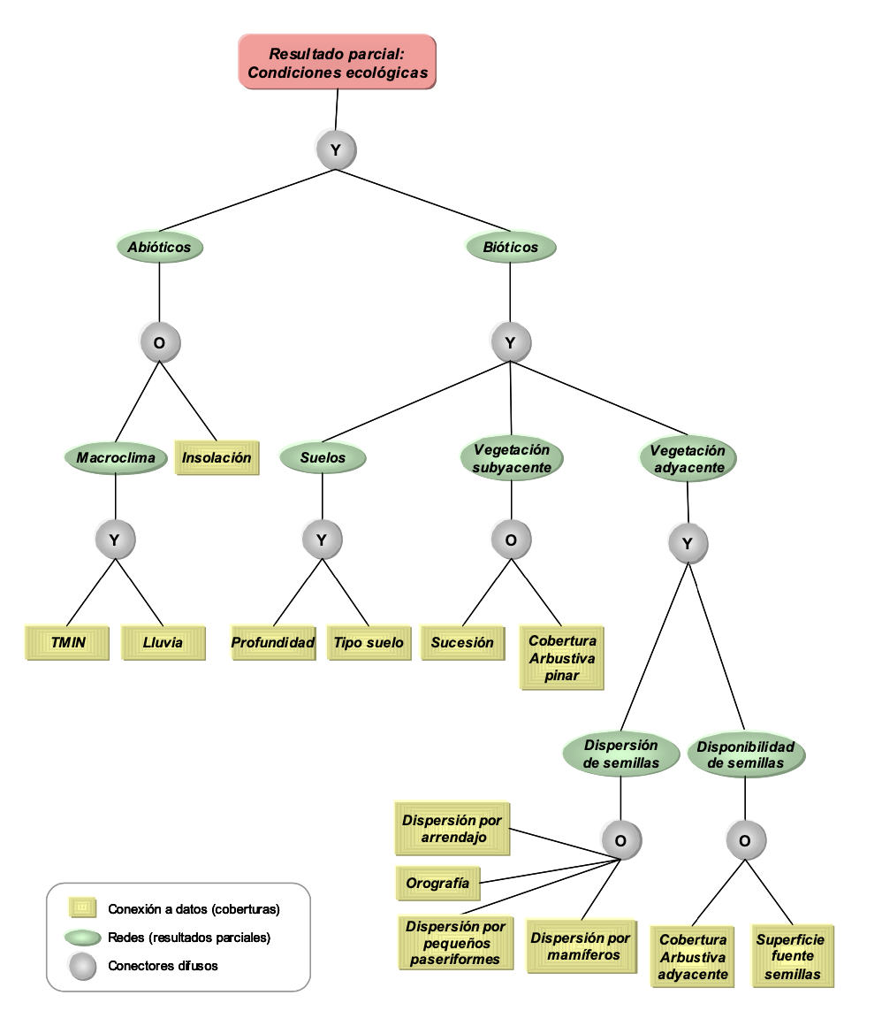
Combinación de criterios
Uso de operadores booleanos

